Slide 1

Název školy: Střední průmyslová škola, Ostrava - Vítkovice, příspěvková organizace
Autor: Mgr. Lenka Hrušková
Datum: 4. 6. 2012
Název: VY_ 32 _INOVACE _5.3.11
Číslo projektu: CZ.1.07/1.5.00/34.0125
Téma: Rysy české, evropské poezie a prózy 20. a 30. let 20. století
(Ivan Olbracht)
Anotace: Prezentace slouží k zopakování probraného učiva. Studenti si písemně i ústně procvičí poznatky Ivanu Olbrachtovi.

Slide 2
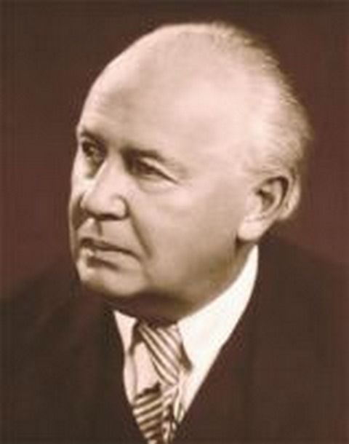
Ivan olbracht 1882 - 1952

Slide 3
Životopisný přehled:
Levicově orientovaný prozaik, politik, publicista.
Otec Antal Stašek – spisovatel, národní buditel.
Po studiích se stal redaktorem Rudého práva a Práva lidu.
Pobyt v Rusku – reportáže Obrazy ze soudobého Ruska.

Slide 4
Dílo:
Povídky O zlých samotářích – osamělí jedinci, vyděděnci společnosti (tulák, kočovník, komediant), individualisté proti své vůli, vyjádření touhy po svobodě – např. povídka Bratr Žak.
Žalář nejtemnější – psychologický román o chorobné závisti a žárlivosti slepce.
Anna proletářka – schematický román o revolučním dělnickém hnutí, hlavní hrdinka se ze služebné vypracuje na aktivní komunistku.

Slide 5

Dílo:
30. léta – díla inspirovaná pobytem na Podkarpatské Rusi:
Golet v údolí:
3 povídky ze světa
židovské komunity,
jejich ortodoxní víra
jim znesnadňuje
život v moderním světě.

Slide 6
Dílo:
Nikola Šuhaj loupežník – baladický román z konce 1. světové války. Hlavní hrdina dezertuje, vrací se na rodnou Koločavu, musí se skrývat, stává se zbojníkem, který je údajně chráněn kouzlem před kulkami z pušek, nakonec jej zradí milá Eržika a kamarádi jej zabijí – zláká je vidina finanční odměny.
Spojení legendy a skutečnosti.
Ztělesnění touhy lidí po svobodě.
Obraz zaostalosti a pověrčivosti tohoto kraje.

Slide 7
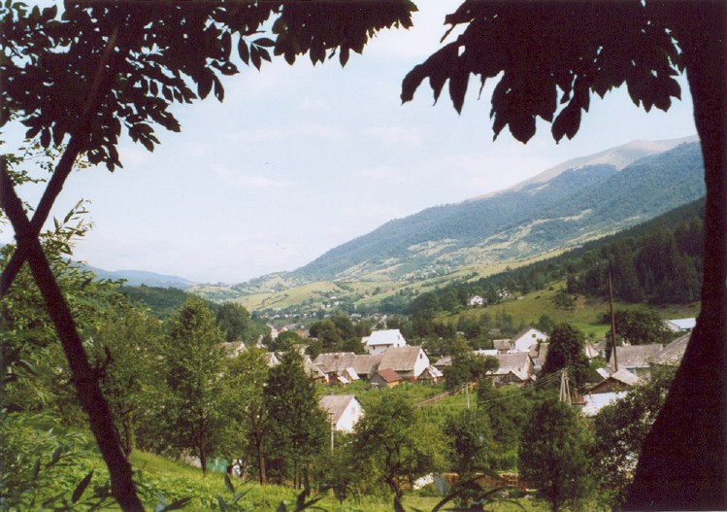
Nikola Šuhaj loupežník
Koločava

Slide 8
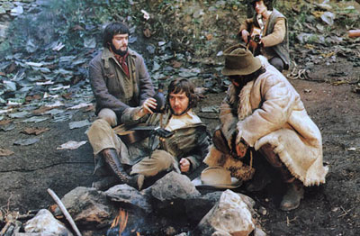
Další zpracování tohoto příběhu:
Muzikál Balada pro banditu:
Milan Uhde, Miloš Štědroň, 1. nastudování – divadlo Husa na provázku v Brně.

Slide 9
Dílo:
Knihy reportáží:
Hory a staletí,rozšířeny pod názvem Země beze jména.
Pro děti a mládež:
Ze starých letopisů,
O mudrci Bidpajovi a jeho zvířátkách,
Biblické příběhy – převyprávění příběhů ze Starého zákona.

Slide 10
Vypracovala Mgr. Lenka Hrušková
Seznam zdrojů:
http://commons.wikimedia.org/wiki/ [cit. 2012-06-04]
KUDĚLKA, Viktor. Malý labyrint literatury. 1. vyd. Praha. Albatros, 1983.
HAVEL, Rudolf a Jiří OPELÍK. Slovník českých spisovatelů. 1. vyd. Praha. Českosl. spisovatel,1964.

